Slide 1
Asignando Privilegios de Sistemas y Objetos a los Usuarios
MDY2131

Slide 2
Experiencia de Aprendizaje y Competencia Asociada
Experiencia | Nombre | Unidad de Competencia Especialidad – Nivel de la Competencia de Empleabilidad
Nº 3 | Gestión de usuarios y objetos de la base de datos | Desarrolla operaciones en la base de datos que permitan controlar y mejorar la manipulación y recuperación de datos utilizando el lenguaje asociado y de acuerdo a los requerimientos de la organización.
 |  | Resolución de Problemas (N1)

Slide 3
Objetivos de la Clase
Cómo controlar el acceso y uso de la base de datos.
Cuáles son las características de los privilegios
Cómo controlar el acceso a los objetos de la Base de Datos a través de los privilegios.
Qué son los privilegios de sistema y privilegios de objetos.
Cómo otorgar diferentes privilegios a los Usuarios
Cuáles son las características de los Roles.
Cómo otorgar privilegios usando Roles
Cómo comprobar los privilegios asignados
Cómo revocar privilegios otorgados a Usuarios y Roles.

Slide 4
Conceptos de Seguridad de la Base de Datos
*Las sentencias de los ejemplos usan las tablas del esquema HR de la Base de Datos Oracle
* Los usuarios de los ejemplos se crean con el script crea_usuarios_ejemplos presentacion.SQL

Slide 5
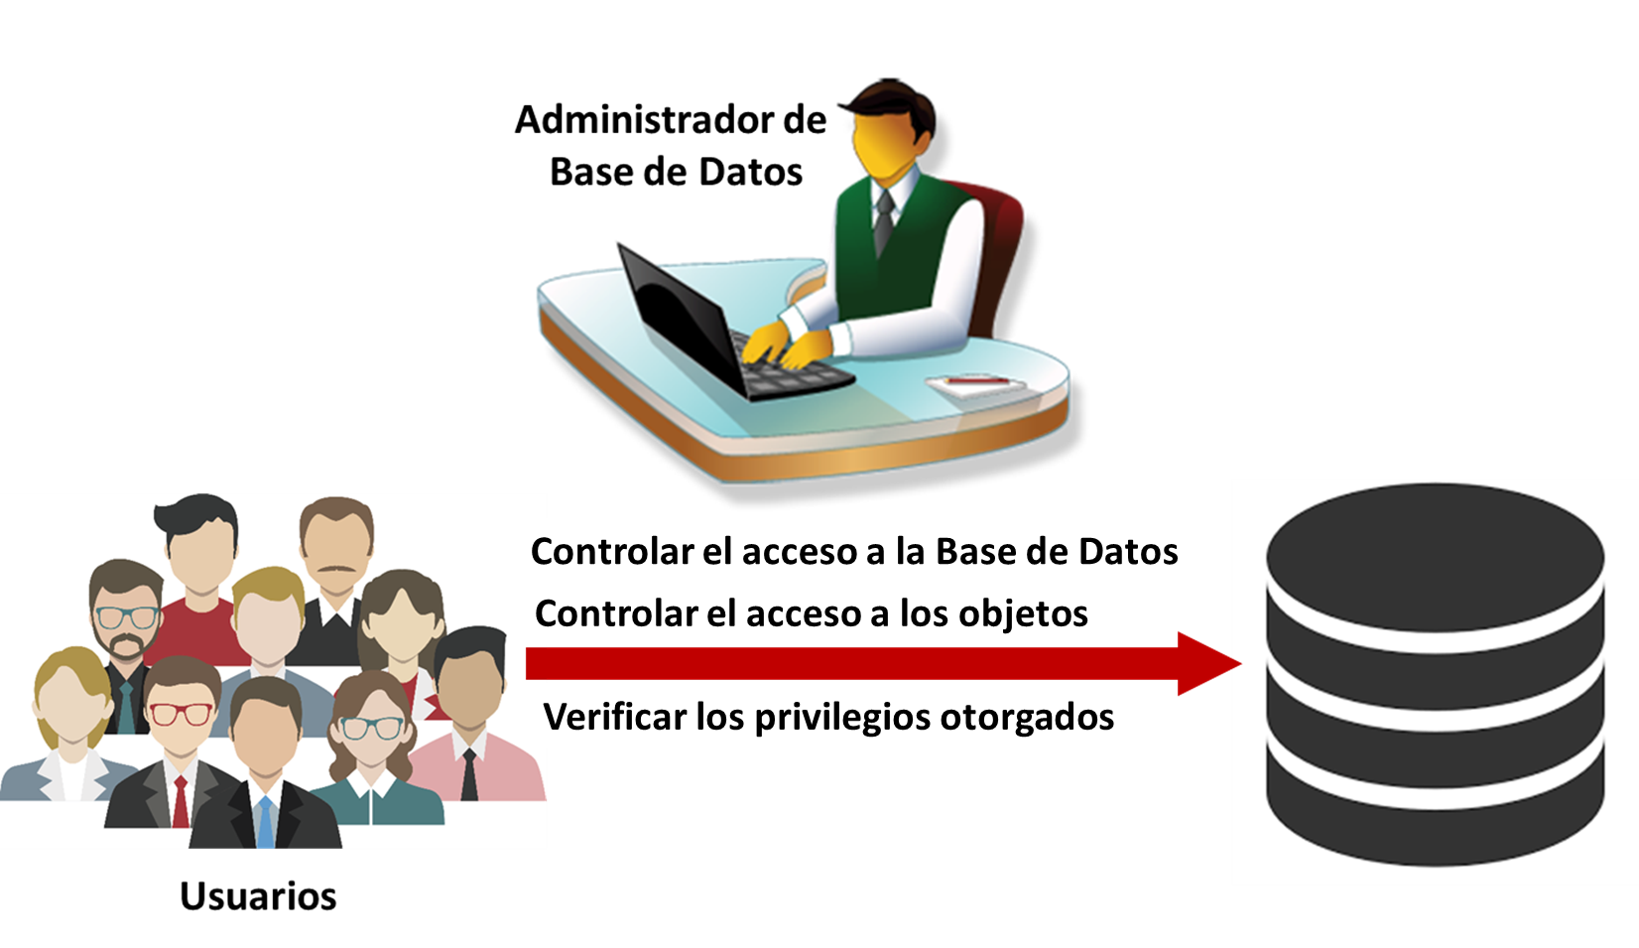
Seguridad del acceso y uso de la Base de Datos
Notes:
Seguridad del acceso y uso de la Base de Datos
La Seguridad es una de las tareas importantes que tiene un DBA y esta se realiza siguiendo una serie de estándares que incluyen estándares legales y de negocio.
La seguridad de los datos es uno de los aspectos que todo negocio debe de reconocer como algo importante; además, se deben desarrollar políticas acordes que les permitan proteger los datos de forma adecuada. Una de las formas de proteger los datos es por medio de privilegios que se conceden a los usuarios y que en el momento que el usuario realiza una conexión con la base de datos, estos privilegios concedidos se van a habilitar para permitirle realizar aquellas acciones que el usuario requiera. Además, constantemente el DBA debe verificar los privilegios otorgados y recibidos consultando el diccionario de datos de la base de datos. Por lo general, el DBA utiliza las cuentas SYS, SYSTEM ADMIN (Oracle Cloud) para llevar a cabo las tareas de seguridad del acceso y uso de la base de datos

Slide 6
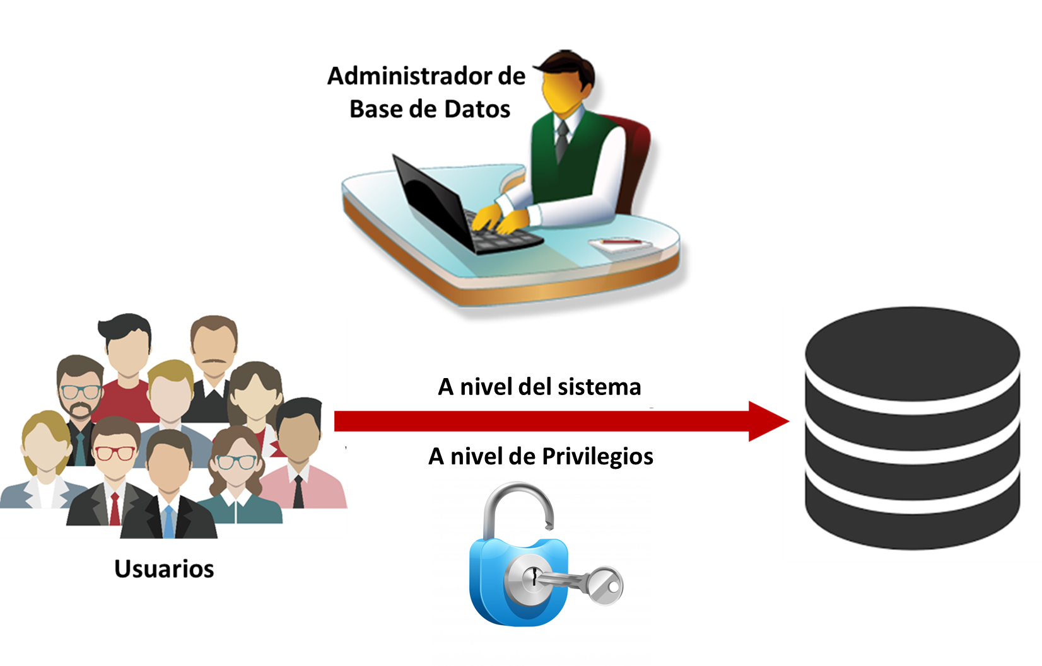
Seguridad de la Base de Datos
Notes:
Seguridad de la Base de Datos
La seguridad de la base de datos se puede clasificar en dos categorías:
Seguridad del sistema.
Seguridad de datos.
La seguridad del sistema cubre el acceso y el uso de la base de datos a nivel del sistema, como el nombre de usuario y la contraseña, el espacio en disco asignado a los usuarios y las operaciones del sistema que los usuarios pueden realizar. La seguridad de la base de datos cubre el acceso y el uso de los objetos de la base de datos y las acciones que esos usuarios pueden realizar en los objetos.

Slide 7
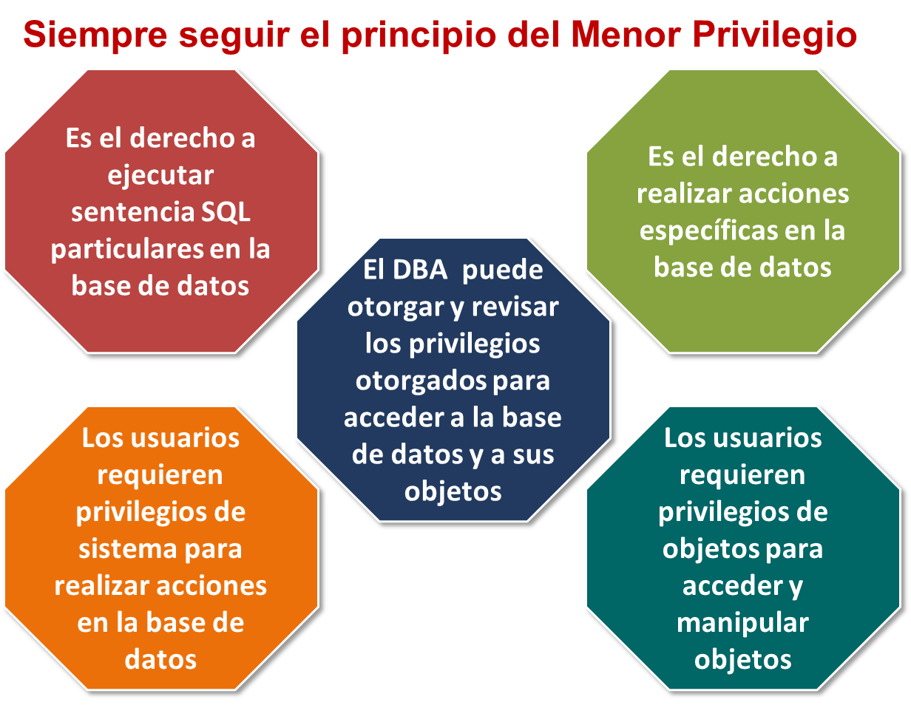
Privilegios
Notes:
Privilegios
Un privilegio es el derecho a ejecutar sentencia SQL particulares o a acceder a objetos existentes en la base de datos. El administrador de la base de datos (DBA) es un usuario de alto nivel que puede crear usuarios y otorgarles acceso a la base de datos y sus objetos. Los usuarios requieren privilegios del sistema para realizar acciones en la base de datos y privilegios de objetos para manipular el contenido de los objetos en la base de datos. A los usuarios también se les puede otorgar el privilegio de otorgar privilegios adicionales a otros usuarios o roles, que se denominan grupos de privilegios relacionados.
Cada vez que se deben otorgar privilegios a los usuarios, siempre se debe sseguir el principio del menor privilegio que indica que los usuarios deben recibir la menor cantidad de privilegios para realizar sus trabajos.
Los privilegios de usuarios deben ser revisados con regularidad para determinar la relevancia con las responsabilidades actuales de los puestos.
Al hablar de privilegios surgen inmediatamente los conceptos de usuario y esquema de base de datos. Un usuario se puede definir como conjunto de permisos que se aplican a una conexión de base de datos. Un esquema es un conjunto de objetos como tablas, vistas, programas, secuencias, etc. El esquema es propiedad de un usuario de la base de datos y tiene el mismo nombre que ese usuario.
Los privilegios de usuario deben ser revisados periódicamente para determinar la relevancia de las responsabilidades de trabajo actuales y determinar que privilegios están siendo realmente utilizados por un usuario. Los mecanismos de control de privilegios de los roles de trabajo han de ser bien definidos o mantenidos. Esta revisión periódica se da porque las organizaciones constantemente están cambiando, el recurso humano también, nuevas personas son contratadas, otras dejan la organización y otro grupo cambia de puesto y a su vez de responsabilidades.

Slide 8
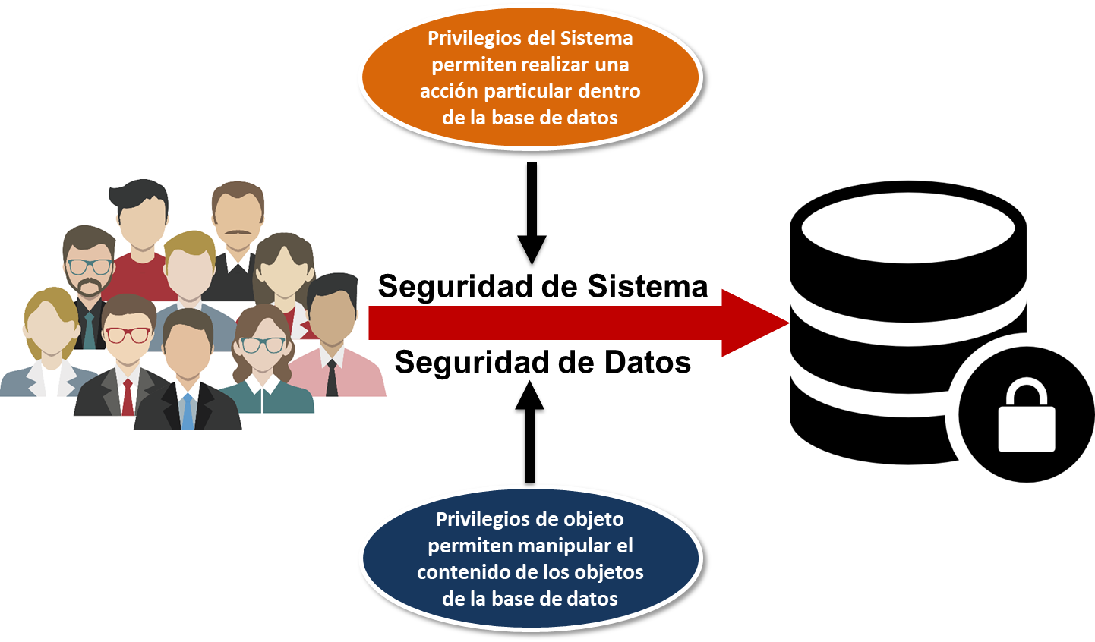
Privilegios de Base de Datos
Notes:
Privilegios de Base de Datos
Los privilegios de una base de datos tiene como objetivo poder controlar la seguridad del sistema, de los objetos y los datos de la base de datos.
Un privilegio del sistema es el derecho de realizar una acción particular o de realizar una acción sobre cualquier objeto del propio esquema del usuario o de otro. Un privilegio de objeto proporciona al usuario la capacidad de realizar una acción particular en un objeto de esquema específico.
Por motivos de seguridad, es importante asignar sólo los privilegios que requiere el usuario. Además, se debe considerar que solo el DBA y los usuarios que tengan privilegios para otorgarlos, pueden asignar permisos a otros usuarios. El DBA por lo general usa las cuentas SYS, SYSTEM o ADMIN (Oracle Cloud) para realizar estas tareas.
No se debe olvidar que las cuentas de usuario con demasiados privilegios constituyen un riesgo innecesario en cuanto a las acciones que pueda realizar en la base de datos.

Slide 9
Asignación de Privilegios Individuales
*Los privilegios se otorgan simulando ser el Administrador de Base de Datos

Slide 10
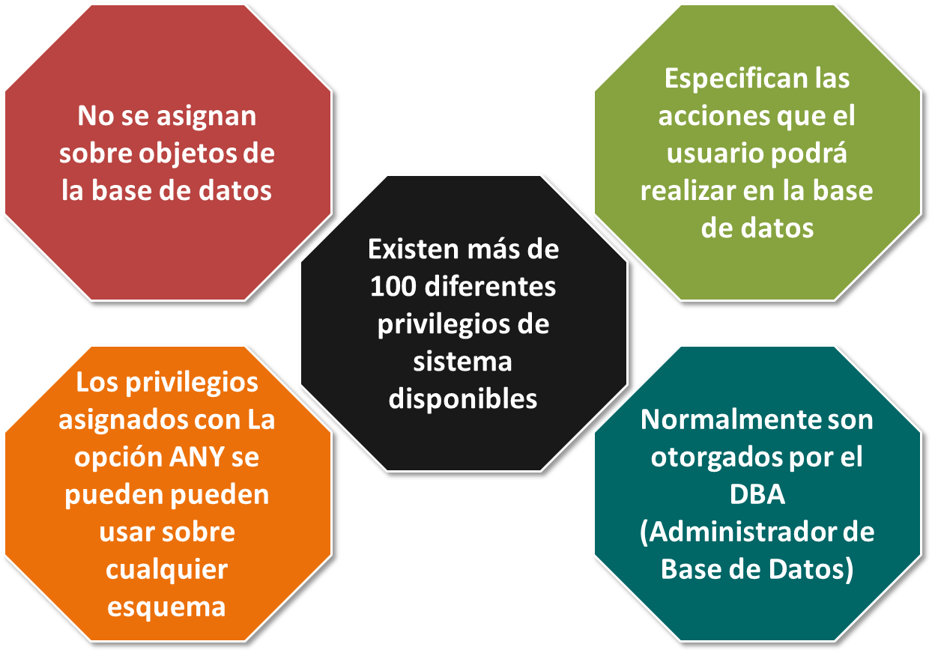
Privilegios de Sistema
Notes:
Privilegios de Sistema
Los privilegios de sistema no se asignan sobre objetos concretos, sino que especifican que acciones se podrán realizar en la base de datos. Existen más de 100 privilegios de sistema distintos disponibles para usuarios y roles. Normalmente, los privilegios del sistema son proporcionados por el DBA (Administrador de Base de Datos).
El DBA puede usar el usuario SYS para efectuar sus labores o bien se crea un usuario en particular con todos los privilegios necesarios para poder efectuar las tareas de administración de la base de datos. El administrador de la base de datos tiene privilegios de sistema de alto nivel para tareas como: crear nuevos usuarios, eliminar usuarios, eliminar las tablas, realizar respaldos de la base de datos (tablas, esquemas, de toda la base de datos, etc.).
La cláusula ANY en los privilegios significa que los usuarios a los que se les otorgue esos privilegios son para cualquier esquema

Slide 11
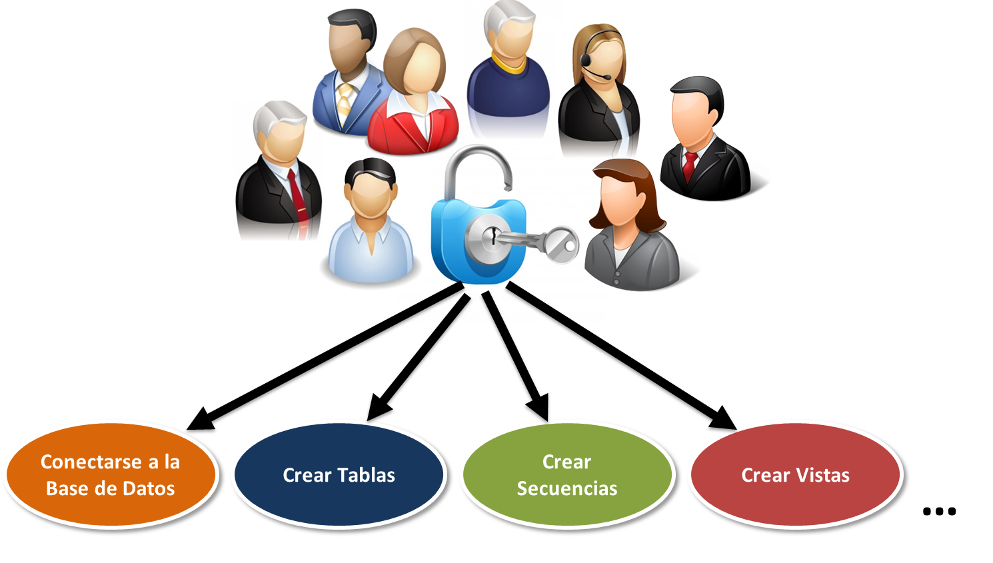
Privilegios de Sistema
Notes:
Privilegios de Sistema
Después de crear un usuario, el DBA puede otorgar privilegios específicos del sistema a ese usuario. Algunos de los privilegios de sistema son:
CREATE SESSION: para conectarse a la base de datos. Es el privilegio mínimo para cualquier usuario.
CREATE TABLE : crear tablas en el esquema del usuario
CREATE VIEW: crear vistas en el esquema del usuario
CREATE SYNONYM: crear sinónimos
CREATE SEQUENCE: crear secuencias en el esquema del usuario
CREATE USER: crear usuarios
DROP ANY TABLE: eliminar tablas en cualquier esquema
SELECT ANY TABLE: leer datos de las tablas en cualquier esquema
INSERT ANY TABLE: insertar datos en tablas en cualquier esquema
UPDATE ANY TABLE: actualizar datos en tablas en cualquier esquema
DELETE ANY TABLE: eliminar filas en tablas en cualquier esquema

Slide 12
Otorgando Privilegios de Sistema
Sintaxis:
Ejemplo:
Ejemplo:
GRANT privilegio_sistema [, privilegio_sistema...]
TO usuario [, usuario| rol, PUBLIC...];
GRANT CREATE VIEW, CREATE SEQUENCE, CREATE MATERIALIZED VIEW
TO desarrollo_personal;
GRANT CREATE TABLE, CREATE INDEXTYPE, CREATE PROCEDURE,
CREATE TRIGGER, CREATE DATABASE LINK
TO desarrollo_finanzas;
Notes:
Otorgando Privilegios de Sistema
En la sintaxis:
privilegio_sistema: privilegio de sistema que se desea otorgar.
usuario: es el usuario al que se le asigna el o los privilegios de sistema.
rol: es el rol al que le asigna el o los privilegios de sistema.
En el primer ejemplo, se asume que el usuario desarrollo_personal ya fue creado por el DBA y ahora le está otorgando los privilegios de sistema para crear vistas, secuencias y vistas materializadas. La vista materializada es un objeto basado en una sentencias SELECT simple o compleja y que físicamente los datos resultantes quedan almacenados físicamente en la tabla que genera la vista materializada (ambos objetos tienen el mismo nombre). La vista materializada permite que los datos almacenados en su tabla sean actualizados de acuerdo a lo que se defina.
En el segundo ejemplo, también se asume que el usuario desarrollo_finanza ya fue creado por el DBA y ahora le está otorgando los privilegios de sistema para crear tablas, tipos de índices, procedimientos almacenados, trigger y database link. Los procedimientos almacenados y triggers son programas PL/SQL que se almacenan en la base de datos. El database link es un objeto que permite poder conectarse a una base de datos remota.

Slide 13
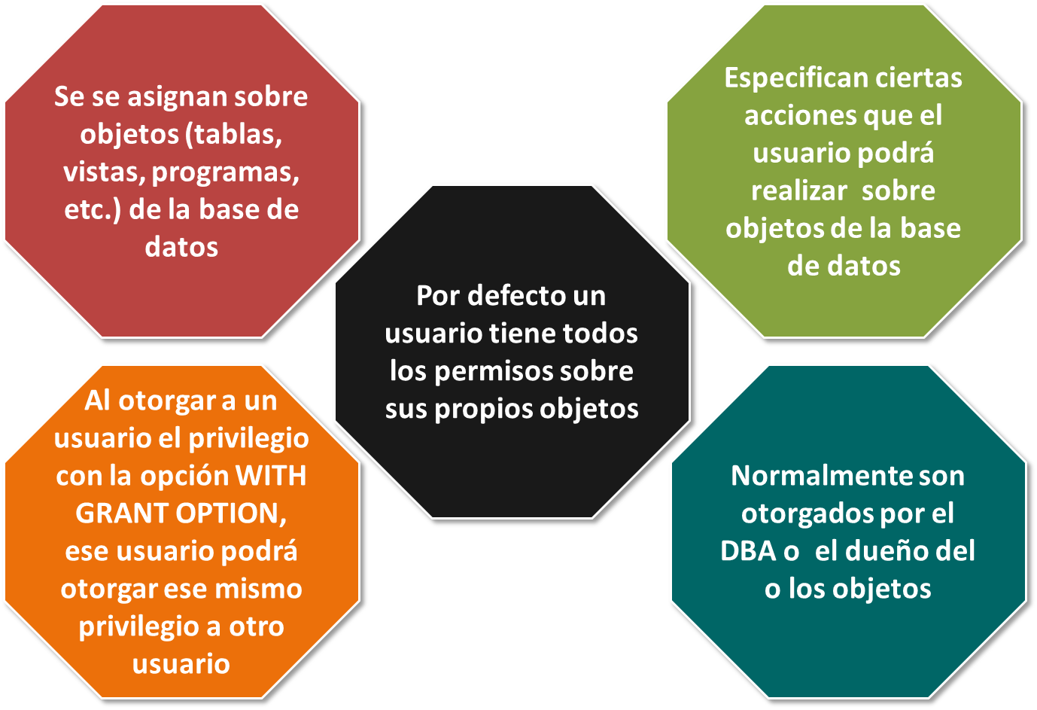
Privilegios de Objetos
Notes:
Privilegios de Objetos
Este tipo de permiso le permite al usuario realizar ciertas acciones en objetos de la base de datos, como una tabla, vista o un programa, etc. Si a un usuario no se le asignan estos permisos, sólo puede acceder a sus propios objetos (ver vista USER_OBJECTS). Este tipo de permisos los da el owner o dueño del objeto, el administrador de la base de datos o alguien que haya recibido este permiso explícitamente con la opción WITH GRANT OPTION.
Los permisos sobre objetos más importantes son: SELECT, UPDATE, INSERT, DELETE, ALTER, DEBUG, EXECUTE, INDEX y REFERENCES.
Cada objeto tiene un conjunto particular de privilegios que se pueden otorgar. Para los objetos más usados son los siguientes:
Table: SELECT, READ (permite realizar SELECT a una tabla pero son la posibilidad de bloquear las filas, SELECT FOR UPDATE), INSERT UPDATE, DELETE, ALTER, DEBUG FLASHBACK, ON COMMIT REFRESH, QUERY REWRITE, REFERENCES, ALL
View: SELECT, INSERT, UPDATE, DELETE, UNDER, REFERENCES, FLASHBACK, DEBUG
Sequence: ALTER, SELECT
Packages, Procedures, Functions (Clases Javas, otros programas): EXECUTE, DEBUG
Materialized View: DELETE, FLASHBACK, INSERT, SELECT, UPDATE
Directory: READ, WRITE
Library: EXECUTE
Types: EXECUTE, DEBUG, UNDER
Operator: EXECUTE
Indextypes: EXECUTE
Con el privilegio REFERENCES, un usuario puede crear constraints de Claves Foráneas (FOREIGN KEY) que hagan referencia a tablas de otro usuario.
Un privilegio otorgado a un sinónimo se convierte en un privilegio en la tabla base a la que hace referencia el sinónimo.

Slide 14
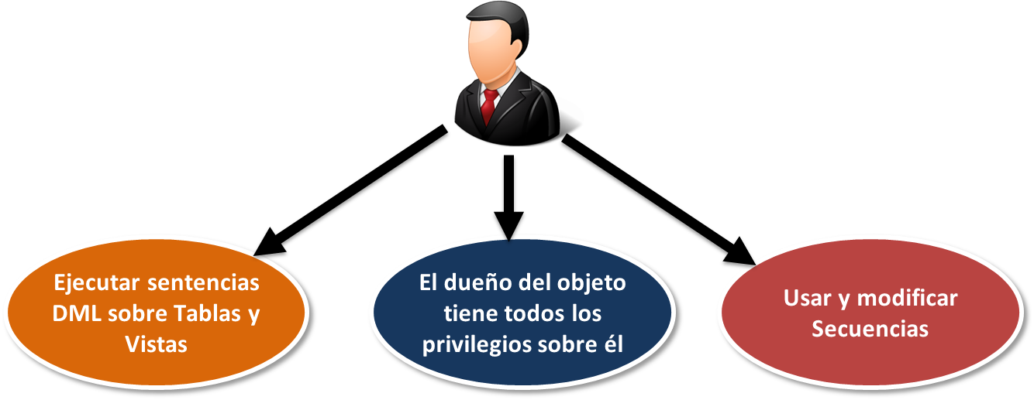
Otorgando Privilegios de Objetos
Sintaxis:
GRANT {privilegio_objeto [(columnas)] | ALL}
ON objeto
TO {usuario|rol|PUBLIC}
[WITH GRANT OPTION];
Notes:
Otorgando Privilegios de Objetos
Existen diferentes privilegios de objeto disponibles para diferentes tipos de objetos de esquema. Un usuario tiene automáticamente todos los privilegios de objeto para los objetos contenidos en su esquema. Un usuario puede otorgar cualquier privilegio de objeto sobre cualquier objeto de su esquema a cualquier otro usuario o rol. Si la asignación del privilegio incluye la opción WITH GRANT OPTION, el usuario al que se le asignó el privilegio sobre el objeto también puede otorgar el privilegio de ese objeto a otros usuarios; de lo contrario, el usuario al que se le asignó el privilegio solo lo puede usar.
En la sintaxis:
privilegio_objeto: privilegio de objeto que se otorga.
ALL: especifica todos los privilegios de objeto.
columnas: especifica la columna de una tabla o vista en la que se otorgan privilegios
objeto: es el objeto sobre el cual se otorgan los privilegios.
usuario: usuario al que se le otorga el o los privilegios de objeto
rol: es el rol al que le asigna el o los privilegios de objeto
PUBLIC: otorga privilegios de objeto a todos los usuarios
WITH GRANT OPTION: permite que el usuario al que se le otorgó el privilegio de objeto lo pueda otorgar a otros usuarios y roles

Slide 15
Otorgando Privilegios de Objetos
Ejemplo:
Ejemplo:
Ejemplo:
GRANT SELECT
ON hr.employees
TO desarrollo_personal;
GRANT UPDATE (department_name, location_id)
ON hr.departments
TO desarrollo_finanzas, desarrollo_personal;
GRANT SELECT, INSERT
ON hr.departments
TO desarrollo_personal
WITH GRANT OPTION
Notes:
Otorgando Privilegios de Objetos
En el primer ejemplo, al usuario desarrollo_personal se le está otorgando el privilegio para realizar consultas sobre la tabla EMPLOYEES del esquema HR.
En el segundo ejemplo, a los usuarios desarrollo_finanzas y desarrollo_personal se les está otorgando el privilegio para actualizar las columnas department_name y location_id de la tabla EMPLOYEES del esquema HR.
En el tercer ejemplo, al usuario desarrollo_personal se le otorgan los privilegios para consultar y agregar filas a la tabla DEPARTMENTS del esquema HR. Al usar la opción WITH GRANT OPTION, el usuario desarrollo_personal también puede otorgar estos privilegios a otros usuarios.

Slide 16
Otorgando Privilegios de Objetos
Ejemplo:
Ejemplo:
Ejemplo:
GRANT READ
ON hr.jobs
TO desarrollo_personal;
GRANT SELECT
ON hr.departments
TO PUBLIC;
GRANT ALL ON hr.employees
TO administrador;
Notes:
Otorgando Privilegios de Objetos
En el primer ejemplo, se otorga el privilegio de lectura sobre la tabla JOBS del esquema HR al usuario desarrollo_personal. Este privilegio permite que el usuario realice consultas (SELECT ) sobre la tabla JOBS pero sin la opción de bloquear la filas (FOR UPDATE) como sí lo permite el privilegio SELECT.
En el segundo ejemplo, se otorga el privilegio para consultar la tabla EMPLOYEES del esquema HR a todos los usuarios existente en la Base de Datos.
En el tercer ejemplo, se asume que el usuario administrador ya existe, y se le otorga todos los privilegios sobre la tabla EMPLOYEES del esquema HR.

Slide 17
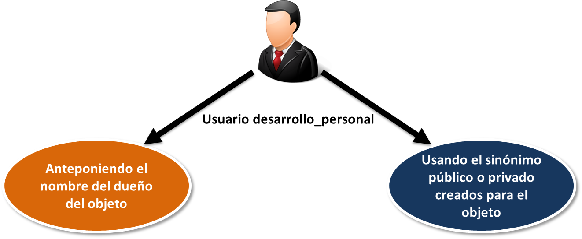
Usando los objetos sobre los que se asignaron privilegios
SELECT *
FROM hr.employees;
SELECT *
FROM syn_empleados;
UPDATE hr.departments
SET location_id=1700
WHERE department_id=20;
UPDATE syn_departamentos
SET location_id=1700
WHERE department_id=20;
Notes:
Usando los objetos sobre los que se asignaron privilegios
Después de que se le han otorgado privilegios de objetos a un usuario, éste los puede utilizar anteponiendo el dueño del objeto seguido del nombre. La otra opción es que se creen sinónimos públicos o privados para los objetos y usar esos sinónimos en las sentencias SQL.
En los ejemplos de la izquierda:
Supongamos que el usuario desarrollo_personal desea efectuar un SELECT sobre la tabla EMPLOYEES debería efectuar SELECT * FROM hr.employees.
Si el usuario desarrollo_personal desea actualizar la localización a 1700 del departamento 20, entonces debería efectuar UPDATE hr.departments SET location=1700 WHERE department_id=20.
Si se crearan los sinónimos públicos o privados SYN_EMPLEADOS que referencia a la tabla HR.EMPLOYEES y el sinónimo SYN_DEPARTAMENTOS que referencia a la tabla HR.DEPARTMENTS, entonces el usuario desarrollo_personal puede ejecutar las mismas sentencias usando los sinonimos (sentencias de la derecha).

Slide 18
Asignación de Privilegios a través de Roles
*La creación de roles y asignación de privilegios se realizan simulando ser el Administrador de Base de Datos

Slide 19
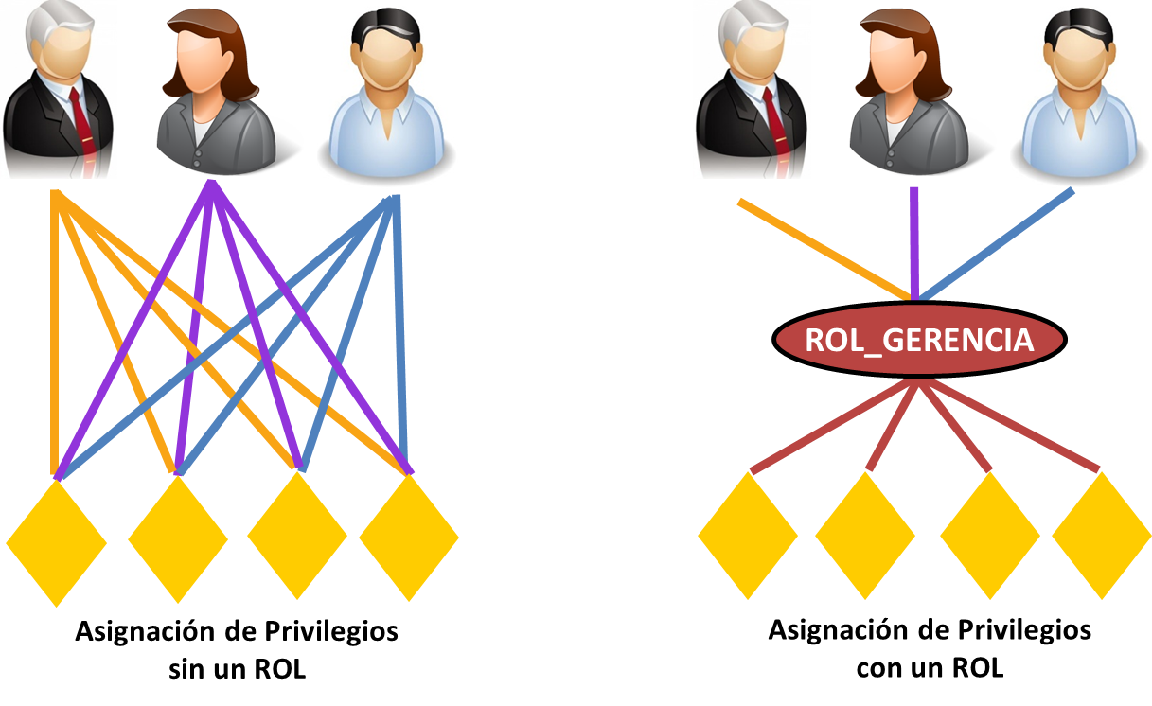
Usando Roles para Otorgar Privilegios
Notes:
Usando Roles para Asignar Privilegios
Un rol es nombre con un conjunto de privilegios relacionados, de sistema o de objetos, que se pueden otorgar al usuario. Este método hace que sea más fácil revocar y mantener los privilegios.
Un usuario puede tener acceso a varios roles, y a varios usuarios se les puede asignar el mismo rol. Los roles se crean normalmente para una aplicación de base de datos.

Slide 20
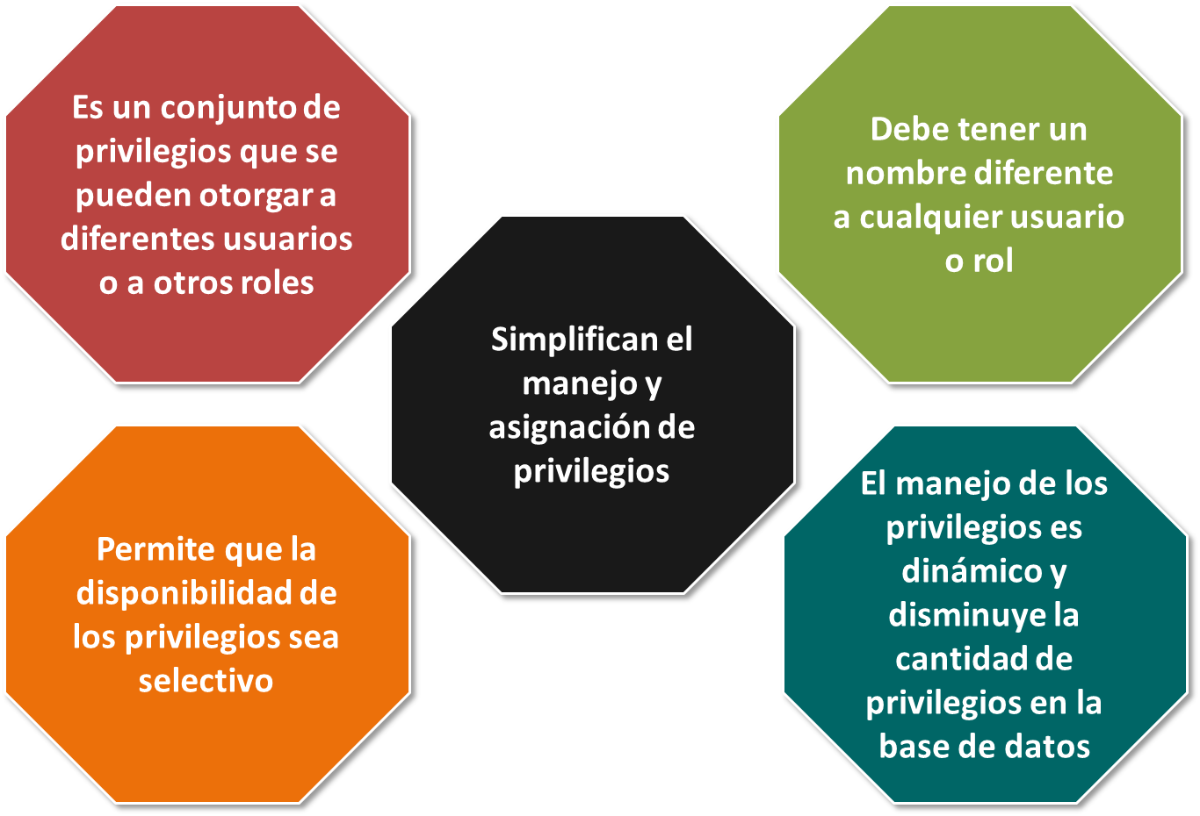
Usando Roles para Otorgar Privilegios
Notes:
Usando Roles para Asignar Privilegios
Las características de los roles son los siguientes:
Se pueden otorgar a cualquier usuario o rol
Su nombre debe ser distinto a cualquier otro nombre de usuario o rol en la BD.
No están asociados a ningún esquema.
Varios son los beneficios de usar roles:
Simplifican el manejo de privilegios. Los permisos se pueden asignar a un rol y éste a los diferentes usuarios.
Manejo de privilegios dinámico. Si se modifican los privilegios asociados al rol, todos los usuarios que lo posean los adquieren de forma inmediata.
Disponibilidad de privilegios selectiva. Roles asignados a un usuario pueden ser activados o desactivados temporalmente.
Mejora de la productividad. El uso de roles disminuye el número de privilegios almacenados en el diccionario de datos de la base de datos

Slide 21
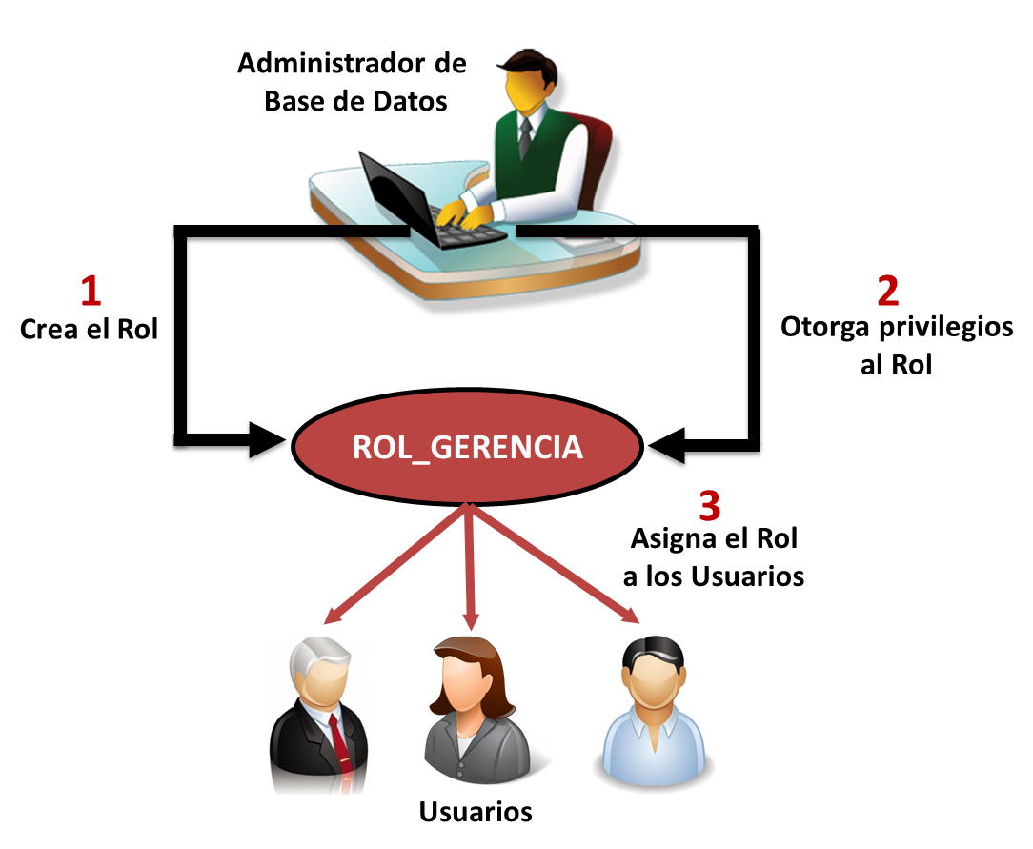
Usando Roles para Otorgar Privilegios
Notes:
Usando Roles para Asignar Privilegios
Para administrar los privilegios a través de Roles, el DBA debe:
Crear el rol.
Otorgar privilegios de sistema y/o de objetos al rol.
Otorgar el rol a los usuarios el que además debe quedar asignado como ROL POR DEFECTO, es decir debe quedar habilitado para el usuario. Si el rol no se asigna por defecto, el usuario sólo tendrá asignado el rol pero no tendrá los privilegios definidos en el rol .
Además de los roles creados por el usuario, existen a lo menos 50 roles predefinidos en una base de datos Oracle dependiendo de las opciones que se instalen. Algunos de ellos son:
CONNECT: solo existe por compatibilidad con versiones anteriores en las que se incluían privilegios para crear objetos como tablas. Ahora solo incluye el privilegio CREATE SESSION.
RESOURCE: posee los privilegios para crear los siguientes objetos: TRIGGER, SEQUENCE, TYPE, PROCEDURE, CLUSTER, OPERATOR, INDEXTYPE y TABLE. Este rol se le asigna por lo general a los usuarios desarrolladores o a quienes tengan que crear los objetos que el rol incluye.
DBA: posee la mayoría de los privilegios de sistema, privilegios sobre objetos y roles. Un usuario con el rol de DBA puede manejar todos los aspectos de la base de datos, excepto levantar y detener la base de datos.
SELECT_CATALOG_ROLE: Tiene sobre 2000 privilegios sobre objetos del diccionario de datos, pero no privilegios de sistema o privilegios sobre datos de usuario.
SCHEDULER_ADMIN: posee privilegios de sistema necesarios para el manejo de trabajos (jobs) de la base de datos.
Si el rol es eliminado, automáticamente los usuarios a quienes se les asignó ese rol pierden todos los privilegios que el rol tenía.

Slide 22
Usando Roles para Otorgar Privilegios
Sintaxis:
Ejemplo:
CREATE ROLE rol [ NOT IDENTIFIED| IDENTIFIED
{BY password| USING [ esquema. ] package|EXTERNALLY|GLOBALLY}] ;
1
CREATE ROLE rol_gerencia;
GRANT CREATE TABLE, CREATE VIEW TO rol_gerencia;
GRANT SELECT,INSERT,UPDATE,DELETE ON hr.employees TO rol_gerencia;
2
3
GRANT rol_gerencia TO administrador;
ALTER USER administrador DEFAULT ROLE “ROL_GERENCIA";
Notes:
Usando Roles para Asignar Privilegios
En la sintaxis:
rol: especifica el nombre del rol a crear. El número máximo de roles definidos por el usuario que se pueden habilitar para un solo usuario a la vez es de 148.
NOT IDENTIFIED: se especifica para indicar que el rol está autorizado por la base de datos y que no requiere de una clave para habilitar el rol.
IDENTIFIED: indica que un usuario debe estar autorizado por el método especificado antes de habilitar el rol con los comandos SET ROLE.
BY password: permite crear un rol local e indica que el usuario debe especificar la contraseña a la base de datos cuando habilite el rol.
USING package: permite crear un rol de aplicación, que es un rol que solo pueden habilitar las aplicaciones que usan un package autorizado. Si no se especifica un esquema, la base de datos asume que el package está en su propio esquema.
EXTERNALLY: permite crear un rol externo. Un usuario externo debe estar autorizado por un servicio externo, como un sistema operativo o un servicio de terceros, antes de habilitar la función.
GLOBALLY: permite crear un rol global
Si se omiten las cláusulas NOT IDENTIFIED e IDENTIFIED, entonces el rol se crea por defecto en NOT IDENTIFIED.
En el ejemplo, se asume que el usuario administrador ya existe. Primero el DBA crea el rol rol_gerencia. Una vez creado, al rol se le otorgan los privilegios para crear tablas, crear vistas y para efectuar sentencias DML sobre la tabla EMPLOYEES del esquema HR. Finalmente, el rol es otorgado al usuario administrador y asignado como un rol por defecto.
Al asignar el rol por defecto éste debe ir entre comillas dobles y en mayúscula ya que por defecto los nombres de objetos se almacenan en mayúscula en el diccionario de la base de datos

Slide 23
Usando Roles para Otorgar Privilegios
Ejemplo:
1
CREATE ROLE rol_consulta;
GRANT SELECT ON hr.employees TO rol_consulta;
GRANT SELECT ON hr.departments TO rol_consulta;
GRANT SELECT ON hr.jobs TO rol_consulta;
GRANT SELECT ON hr.countries TO rol_consulta;
GRANT SELECT ON hr.locations TO rol_consulta;
GRANT SELECT ON hr.regions TO rol_consulta;
GRANT SELECT ON hr.job_history TO rol_consulta;
2
GRANT rol_consulta TO consultor_personal, consultor_finanzas;
ALTER USER consultor_personal DEFAULT ROLE "ROL_CONSULTA";
ALTER USER consultor_finanzas DEFAULT ROLE "ROL_CONSULTA";
3
Notes:
Usando Roles para Asignar Privilegios
En el ejemplo, se asume que los usuarios consultor_personal y consultor_finanzas ya fueron creados en la Base de Datos. Primero se crea el rol rol_consulta. Una vez que se ha creado el rol, se le otorga los privilegios para efectuar solo consultas a todas las tablas del esquema HR. Finalmente el rol_consulta es ortorgado a los usuarios consultor_personal y consultor_finanzas y asignado como rol por defecto para cada uno de ellos.

Slide 24
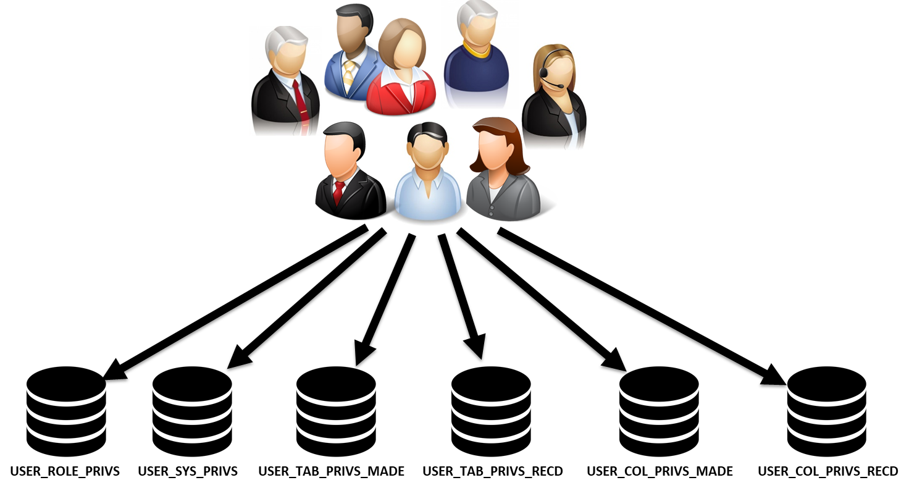
Comprobando los Privilegios Asignados
Notes:
Comprobando los Privilegios Asignados
Si desea saber todos los privilegios que el usuario posee, Oracle proporciona una serie vistas para poder consultar esta información. Entre ellas se encuentran:
USER_ROLE_PRIVS: roles asignados al usuario.
USER_SYS_PRIVS: privilegios de sistema otorgados al usuario.
USER_TAB_PRIVS_MADE: privilegios de objeto del usuario que se han otorgados.
USER_TAB_PRIVS_RECD: privilegios de objeto otorgados al usuario.
USER_COL_PRIVS_MADE: privilegios de objeto otorgados sobre las columnas de los objetos del usuario.
USER_COL_PRIVS_RECD: privilegios de objeto otorgados al usuario sobre columnas específicas.

Slide 25
Revocando Privilegios Asignados
Sintaxis:
Ejemplo:
Ejemplo:
Ejemplo:
REVOKE {privilegio [, privilegio...]|ALL}
ON objeto
FROM {usuario[, usuario...]|rol|PUBLIC};
REVOKE ALL on hr.employees FROM rol_consulta;
REVOKE CREATE TABLE FROM rol_gerencia;
REVOKE UPDATE ON hr.departments FROM desarrollo_finanzas;
Notes:
Revocando Privilegios Asignados
Se pueden eliminar los privilegios otorgados a los usuarios usando de la instrucción REVOKE. Cuando se utiliza la instrucción REVOKE, los privilegios que se especifiquen se revocarán (eliminarán) de los usuarios que se indiquen y de cualquier otro usuario al que el usuario al que se le está revocando los privilegios le haya otorgado dichos privilegios.
En la sintaxis:
privilegio: es el privilegio de sistema o de objeto que se desea revocar. Si se especifica ALL se eliminarán todos los privilegios asignados a un usuario o a un rol.
objeto: es el objeto del que se será eliminado el privilegio. Si se revoca un privilegio de sistema, la cláusula ON objeto no se debe especificar.
usuario: es el usuario al que se le revocará el privilegio.
rol: es el rol al que se le revocará el privilegio.
PUBLIC: se debe especificar si se desea revocar el privilegio a todos los usuarios a quienes se les asignó.
En el primer ejemplo, se revocan todos los privilegios sobre la tabla EMPLOYEES del esquema HR asignados al rol rol_consulta.
En el segundo ejemplo, se revoca el privilegio para crear tablas al rol rol_gerencia.
En el último ejemplo, se revoca el privilegio para actualizar la tabla DEPARTMENTS del esquema HR asignado al usuario desarrollo_finanzas.

Slide 26
Resumen de la Clase
Se explicó cómo controlar el acceso y uso de la base de datos.
Se explicaron las características de los privilegios
Se explicó cómo controlar el acceso a los objetos de la Base de Datos a través de los privilegios.
Se explicó qué son los privilegios de sistema y privilegios de objetos.
Se explicó cómo otorgar diferentes privilegios a los Usuarios
Se explicaron las características de los Roles.
Se explicó cómo otorgar privilegios usando Roles
Se explicó cómo comprobar y revocar privilegios asignados

